Slide 1
Redes de Computadores e Aplicações – Camada de Transporte
IGOR ALVES

Slide 2
Camada de transporte
Fornece serviço de comunicação lógica diretamente aos processos de aplicação que rodam em hospedeiros diferentes

Slide 3
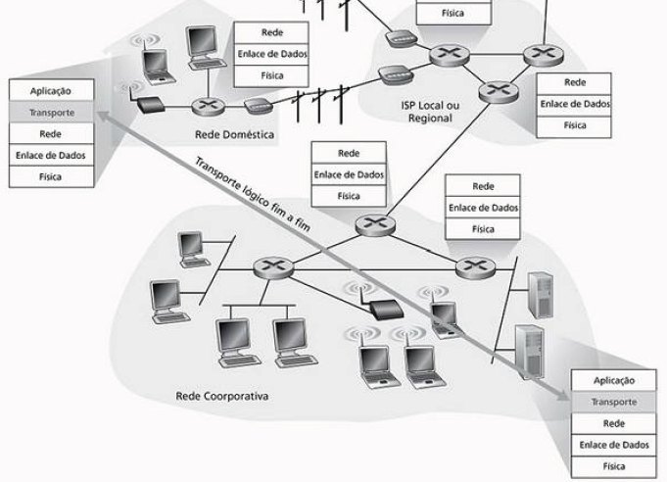

Slide 4
Camada de rede x camada de transporte
Analogia humana: casas x moradores
Mensagens de aplicação cartas em envelopes
Hospedeiros = casas
Processos = moradores
Protocolos de transporte = Ann e Bill
Protocolos de rede = Serviço postal

Slide 5
Camada de transporte
Disponibiliza dois protocolos diferentes:
UDP (User Datagram Protocol)
Provê à aplicação solicitante um serviço não confiável, não orientado para a conexão
TCP (Transmission Control Protocol)
Provê à aplicação solicitante um serviço confiável, orientado para a conexão

Slide 6
A responsabilidade fundamental do UDP e do TCP é ampliar o serviço de entrega IP entre dois sistemas finais para um serviço de entrega entre dois processos que rodam em sistemas finais. (multiplexação/demultiplexação de camada de transporte)

Slide 7
O UDP e o TCP também fornecem verificação de integridade ao incluir campos de detecção de erros nos cabeçalhos de seus segmentos

Slide 8
O UDP fornece apenas esses serviços básicos da camada de transporte
Entrega de dados processo a processo
verificação de erros

Slide 9
O TCP oferece vários serviços adicionais:
Transferência confiável de dados (dados corretamente e em ordem)
Controle de fluxo
Números de sequência
Reconhecimentos e temporizadores
Controle de congestionamento
Regulagem da taxa que o remetente pode usar

Slide 10
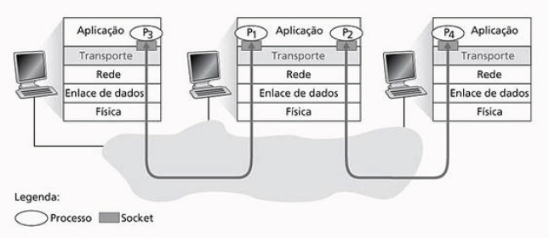
Multiplexação/demultiplexação

Slide 11
Portas
Os sockets são identificados pelos números de porta e endereço IP
Números de porta : 16 bits (0 – 65535)
Números bem conhecidos : (0-1023) reservados para aplicações bem conhecidas

Slide 12
Nmap
Aplicação utilizada para varrer portas que estão esperando por uma conexão (tcp) ou que recebem pacotes (UDP)
Disponível na maioria das distribuições linux

Slide 13
Exercício para casa - Criando um programa cliente/servidor em JAVA
Entrega dia 08/07
Em duplas
Cada dupla será responsável por fazer um programa cliente e um programa servidor para uma aplicação usando TCP e uma aplicação usando UDP
O programa cliente deverá enviar uma mensagem que será exibida no programa servidor

Slide 14
UDP
O UDP pega as mensagem do processo de aplicação
Anexa os campos de número de porta origem e destino
Adiciona dois campos
Passa o segmento para a camada de rede

Slide 15
UDP – Algumas características
Melhor controle no nível da aplicação sobre quais dados são enviados e quando
Não há estabelecimento de conexão
Não há estados de conexão
Pouca sobrecarga de cabeçalho de pacote

Slide 16
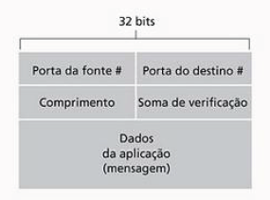
Estrutura UDP

Slide 17
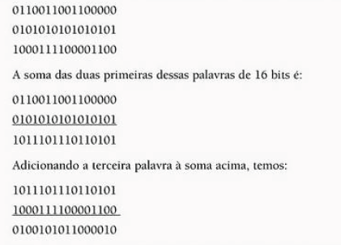
Soma de verificação

Slide 18
Soma de verificação
Após a soma, o complemento de 1 é obtido, nesse caso todos os 0’s são convertidos em 1’s e todos os 1’s são convertidos em 0’s.
No destinatário as mesmas palavras são somadas e soma-se também o complemento de 1 contido no campo soma de verificação
O resultado deverá ser obviamente uma sequencia de 1’s

Slide 19
Protocolo orientado para conexão - TCP
Orientado para conexão: antes que um processo de aplicação possa começar a enviar dados a outro, os dois precisam se apresentar.
Como três segmentos são enviados entre dois hospedeiros, esse procedimento é denominado 3-way handshake

Slide 20
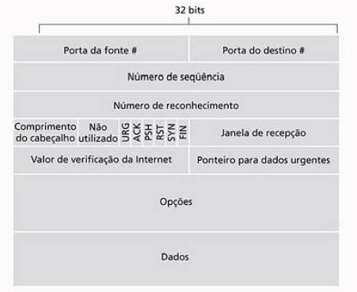

Slide 21
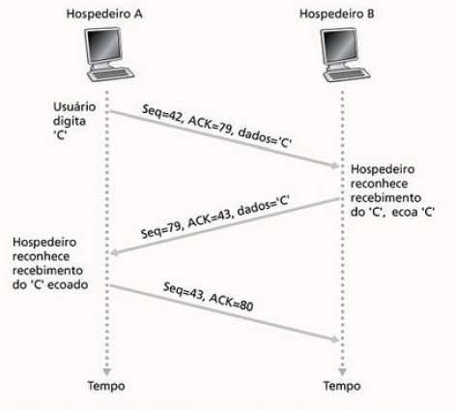

Slide 22
TCP - Transferência confiável de dados
Em um canal com erros
Protocolos ARQ (Automatic Repeat reQuest – Solicitação automática de repetição)
Detecção de erros ou estouro de tempo
Retransmissão

Slide 23
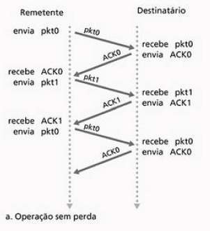
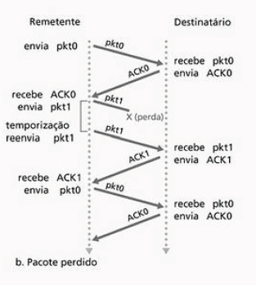

Slide 24
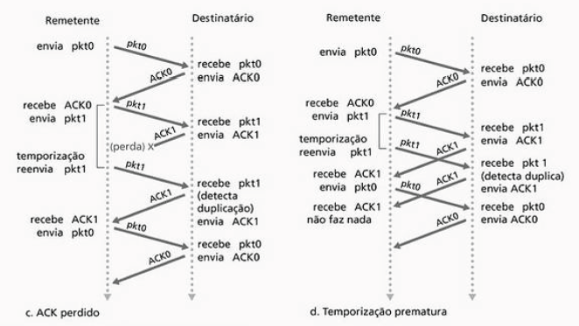

Slide 25
Protocolo com paralelismo Go-Back-N
O remetente é autorizado a transmitir múltiplos pacotes sem esperar por reconhecimento, mas fica limitado a ter não mais do que algum número máximo permitido, N, de pacotes não reconhecidos

Slide 26
Go-Back-N
A faixa de números ainda não reconhecidos pode ser vista como uma janela de tamanho N.
A medida que o protocolo opera essa janela se desloca para frente
O protocolo GBN é conhecido como janela deslizante

Slide 27
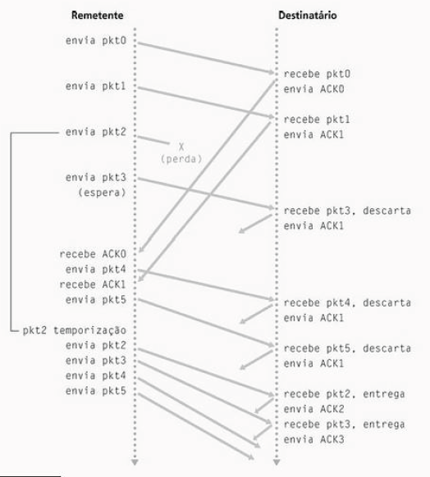

Slide 28
Repetição seletiva
O protocolo de repetição seletiva é bem parecido com o Go-Back-N, porém com a capacidade de selecionar a retransmissão apenas dos pacotes perdidos

Slide 29
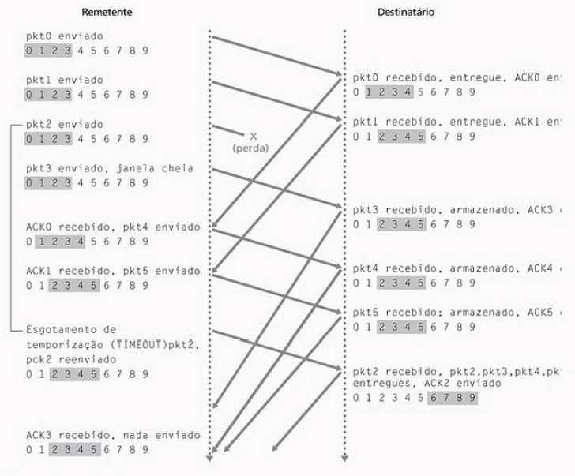

Slide 30

Dúvidas

